Slide 1
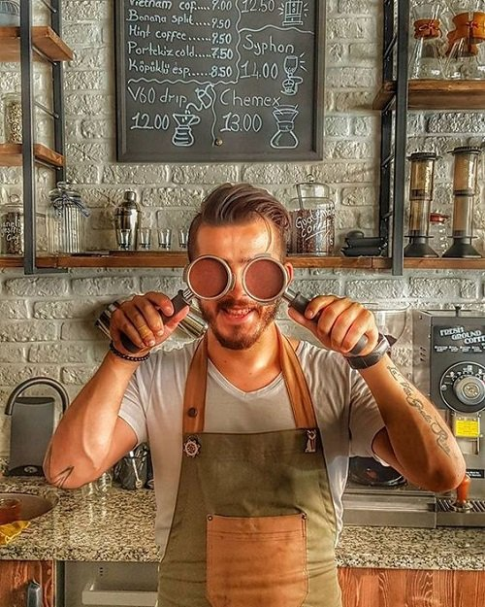
Методическая разработка открытого мероприятия «Профессия бариста»
Разработчик:
мастер п/о Жученкова Е.В.

Slide 2
История происхождения кофе.

Slide 3
Происхождение кофейного растения и его случайное до сих пор окутано легендой. Доподлинно неизвестно, узнали ли это растение в Гомеровские времена или первым его качества оценил Мухаммед; также неизвестно, был ли укрепляющий напиток, смутно описываемый Авиценной кофе или это описываемые Калди, стимулирующие вещества содержащие кофеин. Однажды, козий пастух одной Эфиопской горной страны заметил, что его козы необычно возбуждены после поедания плодов растения, известного нам сегодня как кофейное дерево. Мнение, с которым все историки соглашаются - это место рождения кофе: Абиссинианский регион Каффь

Slide 4
Кофейные зерна

Slide 5
История происхождения какао.

Slide 6
История происхождения какао хранит в себе множество тайн и насчитывает более трех тысячелетий. Первыми, кто стал использовать какао-бобы для приготовления напитка, были индейские народы Южной Америки и Мексики - майя и ацтеки. Зерна какао они считали священными и почитали их, как «пищу богов». Перемолотые какао-бобы использовались для приготовления терпкого пряного напитка, который по вкусу отличался от известного нам какао. Он был доступен только избранным и использовался для проведения религиозных обрядов и ритуалов.
В 1519 году испанские конкистадоры завоевали Мексику и покорили ацтеков. В сокровищницах последнего вождя ацтеков Монтесумы II испанцы обнаружили «коричневое золото», собранное правителем в качестве налогов. Однако, первым, кто действительно оценил по достоинству зерна какао, был Христофор Колумб.

Slide 7
Порошок какао

Slide 8
История происхождения шоколада

Slide 9
Попадание шоколада в Европу связано с именем Ернана Кортеса. Именно его ацтеки приняли за бога Кецалькоатля, он-то и смог завоевать расположение этой народности. Кортес быстро понял, что "чоколатль" принесет ему славу в Испании, поэтому он нагрузил целое судно какао-бобами. Испанцы же приблизились к открытию современного шоколада, который так любим нами. Они добавили к напитку корицу, сахар, а также орехи, а вот использование перца чили начали избегать. При этом шоколад принято было употреблять в горячем виде. Таким образом, шоколад стал известен далеко за пределами страны и пользовался несметной популярностью. А когда в 1700 году англичане додумались добавлять в смесь молоко, он приобрел современный вкус. С тех пор начали зарождаться специальные шоколадные дома, где можно было отведать и плиточный шоколад.

Slide 10
Происхождение и древняя история чая

Slide 11
Появление чая окутано множеством легенд. По одному из преданий, открытие этого напитка принадлежит прославленному императору Шэнь Нуну -- Божественному Земледельцу (ок. 2737-2697 гг. до н. э.), который в китайской традиции также считается богом-покровителем медицины. Однажды, прогуливаясь по своим бескрайним владениям, Шэнь Нун долго плутал среди неприступных горных вершин. Истомившись от жажды, он присел отдохнуть возле небольшого деревца, листья которого источали чудесный аромат. Внезапно подул сильный ветер, и с ветви деревца сорвался молодой листочек, который плавно опустился прямо в чашу с чистой родниковой водой. Попробовав получившийся настой, император был восхищён его нежно-зелёным цветом, удивительным вкусом и необычайно приятным ароматом. Сделав всего несколько глотков, он тут же ощутил прилив сил.

Slide 12
Кто такой бариста ?
Бари́ста — кофевар, специалист по приготовлению кофе (в основном именно эспрессо), умеющий правильно приготовить кофе (в том числе с использованием искусства латте-арт) или напитки на его основе и подать посетителю Бариста — Википедия.

Slide 13
Как и где появились бариста?

Slide 14
В Италии – на родине эспрессо. В 1980 годах работу мастеров увидел Говард Шульц, владелец кафе Starbucks. Он заснял их процесс приготовления кофе, и, вернувшись в США, внедрил профессию в своих кофейнях. В США и Италии бариста работают не только с кофе, но и с алкогольными напитками, они могут выполнять функцию барменов, а часто являются и владельцами кофейни. В России же их работа связана исключительно с кофе.

Slide 15
Что входит в обязанности бариста?
Хороший бариста варит не только эспрессо. Он владеет тонкостями приготовления более 40 разновидностей кофе. Ему нужно знать особенности и характеристики смесей и сортов: регионы выращивания, виды обжарки, аромат, вкус; уметь подбирать помол, давление кофемашины, температуру воды, скорость прохождения кипятка через смесь, степень трамбовки, количество кофейного порошка на порцию. Бариста также делают рисунки на пенке из молока – это искусство называется латте-арт. Кроме этого, нужно уметь сервировать и подавать напиток.

Slide 16
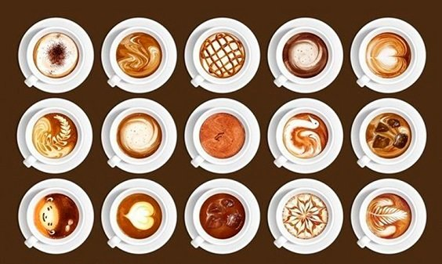

Slide 17
Приготовление кофе
На одну чашку требуется 6-7 граммов кофе. Порошок трамбуется специальным приспособлением – темпером. Затем холдер вставляют в машину, и бариста сразу включает горячую воду, подставив под носик чашку. Она, кстати, тоже должна быть прогретой, чтобы вкус напитка полностью раскрылся.

Slide 18
Соревнования бариста

Slide 19
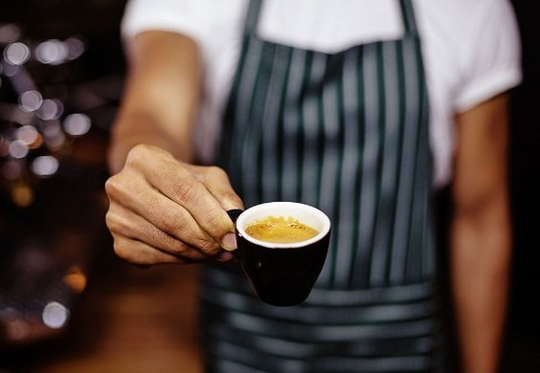
Европейская и американская ассоциации Спешиалти кофе ежегодно проводят чемпионаты между бариста из разных уголков мира. Первое такое соревнование состоялось в 2000 году в Монте-Карло, в нем приняло участие 14 стран. Сейчас в кофейных соревнованиях участвуют от 30 до 50 государств.

